Slide 1
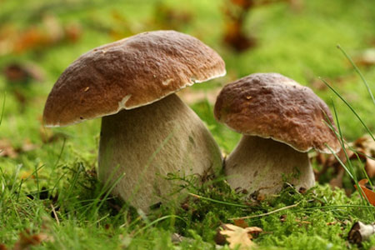
LES CHAMPIGNONS / PILZE CARDINAUX YAN

Slide 2
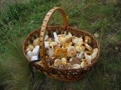
GENERALITES
Avec leur grande variété, ils sont présents sur toute la planète
On connaît déjà plus de 200000 variétés, et on en découvre constamment de nouvelles
Contrairement aux autres plantes, ils vivent sans chlorophylle
Ils prospèrent dans l’obscurité totale et vivent de substances organiques et anorganiques
La racine du champignon se trouve sous terre, un vaste réseau filandreux, que l’on appelle le mycélium

Slide 3
GENERALITES
Depuis des millénaires, l’être humain s’efforce de trouver ceux qui sont acceptables pour la santé et ne contiennent aucune substance toxique
De nombreux champignons utilisés en cuisine sont cultivés, de sorte qu’on trouve les principales variétés pendant toute l’année
Les principales variétés cultivées sont les champignons de Paris, les pleurotes et les shiitakes

Slide 4
VALEUR NUTRITIVE
Ayant une faible valeur nutritive, ils ne devraient pas être consommés comme repas principal, mais servir de support aromatique pour certains mets et leurs accompagnements, avant tout pour des sauces
Ils sont composés avant tout de chitine, un polysaccharide contenant de l’osamine qui remplace la cellulose que l’on trouve dans les plantes
C’est cette part de chitine qui les rend difficiles à digérer, de sorte qu’ils ne conviennent par pour un régime

Slide 5
VALEUR NUTRITIVE
COMPOSITION :
Eau (90-95%)
Protéines
Hydrates de carbone
Graisses
Sels minéraux

Slide 6
CONTRÔLE DES CHAMPIGNONS
Depuis 2002, les champignons comestibles sont assimilés aux autres denrées alimentaires en matière de responsabilité
Le contrôle incombent aux commerçants et l’obligation d’un contrôle officiel a été supprimé

Slide 7
CONTRÔLE DES CHAMPIGNONS
C’est aux responsables de la cuisine qu’incombe la responsabilité de protéger les hôtes des champignons toxiques
Afin de pouvoir distinguer les comestibles des toxiques, il faut de vastes connaissances et de longues années de pratique des champignons
Pour se protéger, il est indispensable de faire contrôler les champignons que l’on a cueillis par un centre de contrôle reconnu

Slide 8
METAUX LOURDS
Les champignons sauvages ont la particularité d’absorber des métaux lourds, plus ou moins selon l’espèce

Slide 9
INDICES DE QUALITE
Ils doivent être secs, encore croquants lorsqu’on les casse, et sans vers
Ils doivent présenter une surface fraîche, sans marques de pression
Ils s’altèrent très vite et doivent être utilisés rapidement
Ceux qui sont comestibles mais qui sont vieux, véreux ou gluants sont impropres à la consommation
On distingue les champignons comestibles, non comestibles et vénéneux

Slide 10
CONSERVATION
SECHAGE :
Les suspendre entiers, coupés en deux ou en tranches de 2 à 3 mm sur une corde dans lieu sec et aéré
Etendre sur un tamis et les retourner de temps à l’autre
On peut aussi les sécher dans un four ouvert, à faible chaleur, mais il vaut mieux utiliser un séchoir
Ils doivent être conservés à l’abri de l’air
Avant de les préparer, les tremper 2 à 4 heures dans de l’eau tiède, puis les débarrasser d’éventuels grains de sable

Slide 11
CONSERVATION
SURGELATION :
Les nettoyer avec soin et les laisser entiers ou les couper
Blanchir certaines sortes (par ex. les chanterelles), les refroidir et bien les égoutter
Emballer sous-vide et surgéler à -22°C
Les bolets peuvent être surgelés entiers ou coupés
Surgelés, les champignons se conservent de 6 à 8 mois
Sauter directement sans décongeler

Slide 12
CONSERVATION
CONSERVATION AU VINAIGRE (A CHAUD) :
Faire bouillir pendant 5 minutes dans une marinade au vinaigre les champignons coupés en morceaux et lavés
Les mettre bouillants dans des bocaux à conserver et les fermer aussitôt hermétiquement
STERELISER :
Méthode employée par l’industrie pour les conserves

Slide 13
CONSERVATION
A L’HUILE :
On peut aussi utiliser l’huile qui aura été aromatisées
LYOPHILISATION :
Poudre de champignons
REFRIGERER :
Peu de temps, 4 à 6 °C, pas de sac en plastique

Slide 14
METHODES DE CUISSON
Etuver (avec de l’acide ascorbique, reste blanc et évite l’acidité
Bouillir (mijoter)
Sauter
Griller

Slide 15
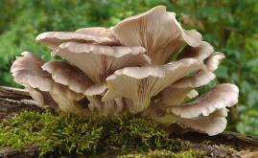
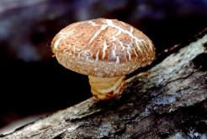
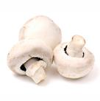
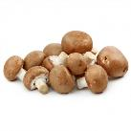
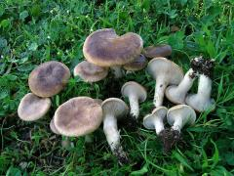
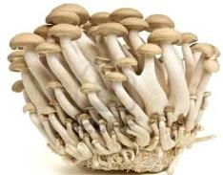
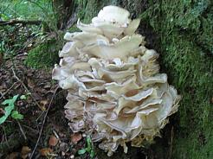
CHAMPIGNONS CULTIVES
Champignon de Paris blanc et brun
Pleurote
Schiitake
Pleurote de panicaut
Champignon du hêtre (Shimeji)
Grifola

Slide 16
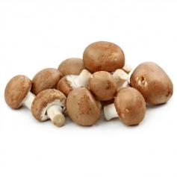
CHAMPIGNON DE COUCHE / DE PARIS ZUCHTCHAMPIGNONS
Très ronds, avec un pied court et large
Ils sont fermes, lisses, sans taches et la surface de coupe est blanche
Les bruns ont une surface plus rugueuse mais sont plus aromatiques que les blancs
On les cultive dans le monde entier
En cuisine
Ils ne se gardent que peu de temps, au frais et dans l’obscurité
Bien les nettoyer avec une brosse spéciale, les rincer à l’eau au dernier moment et les utiliser immédiatement
Les étuver à couvert avec du jus de citron dans leur propre jus
Couper en quatre ou en tranches
Conviennent pour les potages, les sauces ou en duxelles
Froids pour des hors-d’œuvre, à la grecque, pour des salades ou tournés comme garniture
Il ne faudrait pas les manger crus

Slide 17
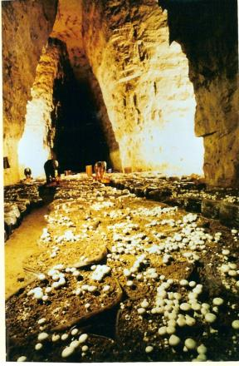
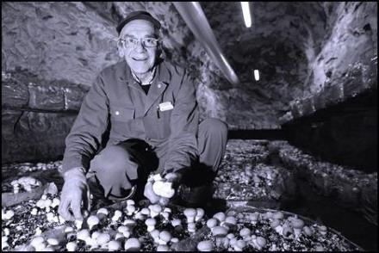
CHAMPIGNON DE COUCHE / DE PARIS ZUCHTCHAMPIGNONS
CULTURE :
Mélange de paille et de fumier de cheval

Slide 18
PLEUROTE AUSTERNPILZE / AUSTERNSEITLINGE
Chapeau rond ou en forme de coquillage, au bord souvent crevassé ou morcelé
La couleur varie de gris, gris-brun, bleu-gris, gris olive, jaune clair à presque blanc
Ils poussent sur les troncs d’arbustes feuillus, mais aujourd’hui ils sont cultivés et on les trouve toute l’année
En cuisine
Les pleurotes jaunes peuvent être utilisés de nombreuses manières, étuvés comme mets de champignons séparés, sautés dans du beurre pour les mélanges de champignons, ou comme garniture de mets de viande

Slide 19
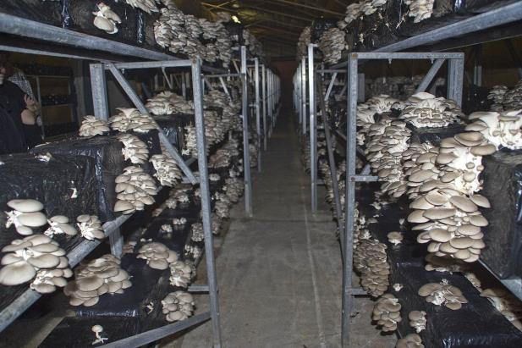
PLEUROTE AUSTERNPILZE / AUSTERNSEITLINGE
CULTURE :
Bottes de paille ou de sciure

Slide 20
SHIITAKES SHITAKES
Petit chapeau plat en forme d’assiette, avec une tige courbe
Brun clair à l’extérieur, jaune clair à l’intérieur
En cuisine
Très répandu comme champignon de culture, disponible frais toute l’année
Sauté ou étuvé, convient pour les mélanges de champignons, comme accompagnement relevé ou garniture
Le séchage renforce son arôme

Slide 21
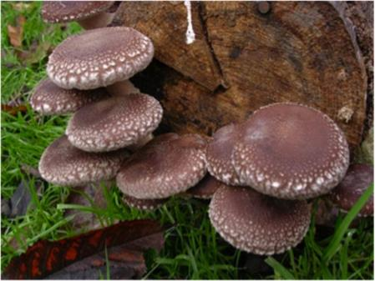
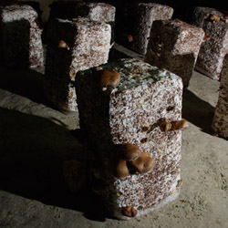
SHIITAKES SHITAKES
CULTURE :
Copeaux de bois et de sciure

Slide 22
CHAMPIGNONS COMESTIBLES

Slide 23
BOLET BAI MARONENRÖHRLINGE
Le chapeau hémisphérique est en général brun foncé avec une couche lamellée jaune-vert au-dessous
Ce sont des champignons d’été et d’automne, de juin à novembre
En cuisine
N’utiliser que les bolets bai jeunes à la chair ferme
Couper les plus gros en tranches de 1 cm, les épicer et les sauter, ou les couper en fines tranches et les étuver
On utilise les bolets bai comme les épices

Slide 24
BOLET / CEPE STEINPILZE
Le chapeau d’abord hémisphérique, prend ensuite la forme d’un coussin
Il mesure 10 à 20 cm de diamètre
La surface est lisse et devient gluante par temps humide
Le chapeau a une couleur qui varie, suivant l’espèce et l’emplacement, du brun-rouge foncé-parfois presque noir-au brun clair ou ocre
Le pied des jeunes bolets est épais, presque sphérique, plus tard cylindrique et ventru
Saison : juin à novembre, selon la météo et l’emplacement
En cuisine
On peut utiliser les lamelles blanches à jaune clair des jeunes bolets
Lorsqu’elles deviennent vertes sur les plus âgés, on peut facilement les détacher de la chair du chapeau
Ils conviennent pour les potages, divers hors-d’œuvre chauds ou comme garniture, sautés aux fines herbes ou étuvés avec une sauce à la crème
Ils sont souvent conservés dans diverses marinades
Ils conviennent pour être séchés, ce qui renforce encore leur délicieux arôme

Slide 25
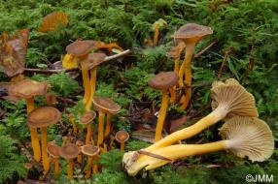
CHANTERELLE / GIROLLE EIERSCHWÄMME / PFIFFERLINGE
Le chapeau a une épaisseur de 3 à 10 cm, légèrement voûté au début, avec un bord retourné, puis creusé au centre comme un entonnoir et marqué d’ondulations
Suivant l’endroit, il est de couleur jaune d’œuf plus pâle ou plus vif
La saveur est douce au début, puis un peu poivrée, mais agréable
Ce sont des champignons d’été et d’automne
En cuisine
Couper le bas du pied
Les laver et bien les égoutter
Comme mets séparé elles sont étuvées dans du beurre avec des fines herbes ou une sauce crème
Ajoutées à un risotto ou des pâtes
Marinées dans du vin ou du vinaigre, en salade ou à la grecque
Fréquemment utilisées comme garniture pour la viande et le gibier

Slide 26
CORNE D’ABONDANCE HERBSTTROMPETEN
Le chapeau et le pied forment un petit tuyau qui s’élargit en forme de trompette
La couleur gris sombre fonce encore au séchage
Ce sont des champignons d’automne
En cuisine
Elles sont considérées comme véritablement aromatiques, pour relever des sauces et mélange de champignons
Elles conviennent très bien dans une farce claire ou comme garniture
On les trouve avant tout séchées, mais aussi pulvérisées

Slide 27
MORILLE CONIQUE SPITZMORCHELN
Le chapeau a la forme d’un cône pointu
La surface, qui rappelle les rayons d’une ruche, est caractérisée par des moulures longitudinales régulières
Le chapeau est brun rougeâtre à brun châtaigne, avec parfois des reflets olive
Ce sont des champignons de printemps, de mars à mai
En cuisine
Ce délicieux champignon aromatique avec sa belle forme est utilisé avant tout comme garniture
Utilisation comme la morille ronde

Slide 28
MORILLE RONDE SPEISEMORCHELN
Il existe de nombreuses sortes de morilles, avec un chapeau jaune comme les rayons de ruche à brun foncé, sphérique ou allongé
La morille ronde fait penser à une éponge
Ce sont des champignons de printemps, de mars à mai
En cuisine
Toutes les variétés sont toxiques crues ou insuffisamment cuites, mais ces substances toxiques disparaissent au séchage ou à la cuisson
Bien nettoyer les fraîches et surtout les séchées
Etuvées, elles conviennent comme accompagnement pour les sauces brunes ou blanches, sautées avec des fines herbes pour un ragoût ou des croûtes aux champignons et les plus grandes peuvent être farcies
Elles se prêtent particulièrement bien au séchage

Slide 29
MU-ERR MU-ERR
En forme d’oreille ou de plat irrégulier
Lisses, brillants, jaune-brun à gris-violet
En cuisine
Chez nous, on trouve ce champignon asiatique le plus souvent séché

Slide 30
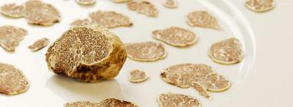
TRUFFE BLANCHE / ALBA WEISSE TRÜFFEL
Tubercule irrégulier, blanchâtre à brun-jaune
L’épiderme ressemble à du cuir, sans nodosités mais parfois crevassé
En partie marbrée de taches, elle pousse principalement en Italie, dans le Piémont
Ce sont des champignons d’automne, de septembre à décembre
En cuisine
Son prix élevé et son arôme unique font d’elle le champignon le plus précieux
Finement rabotée sur un risotto ou un plat de pâtes, crue pour des créations de salades ou sautée en tranches
Chaque mets devient un plaisir de gourmet

Slide 31
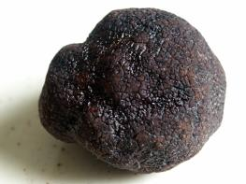
TRUFFE NOIRE SCHWARZE TRÜFFEL
Tubercule de 1 à 8 cm de grandeur, parsemé de nodosités de 2 à 3 mm
Leur couleur varie de noir à noir-violet en passant par le rouge-brun
Elle exhale une odeur fine qu’on ne saurait méconnaître
Elles poussent dans la terre, à moins de 30 cm de profondeur
Pour les récolter avec succès, on utilisait anciennement des porcs spécialement dressés, une tâche qu’ont reprise des chiens dressés à cet effet
Pour un œil exercé, il suffit déjà d’un vol de mouches
Ce sont des champignons d’hiver, de décembre à mars
En cuisine
La plus connue est celle du Périgord
Contrairement aux autres champignons, on peut l’utiliser crue ou cuite
Elle sert de garniture dans des farces raffinées, potages ou sauces, ou comme décoration pour des mets froids ou chauds de toutes sortes
Les véritables truffes sont très chères

Slide 32
TRUFFE DE BOURGOGNE BOURGOGNETRÜFFEL
Elle ressemble à la truffe noire du Périgord, mais elle est plus rugueuse au toucher
Ce sont des champignons d’automne et d’hiver, de septembre à mars
En cuisine
De prix moins élevé que la truffe du Périgord, elle en a presque toute la finesse et l’arôme
Même utilisations que la truffe noire

Slide 33
TRUFFE D’ETE SOMMERTRÜFFEL
Ces truffes brun-jaune à brunes sont marbrées de veines blanc-gris et ont la peau parsemée de nodosités brun-noir
Ce sont des champignons d’été, de mai à juillet
En cuisine
Elle est la truffe européenne la plus répandue
C’est un excellent champignon aromatique, mais son arôme est plus faible que celui de la « véritable » truffe

Slide 34
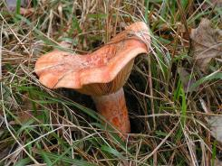
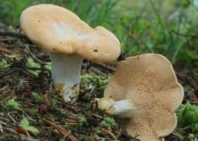
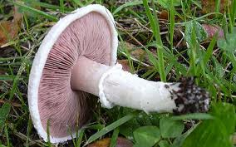
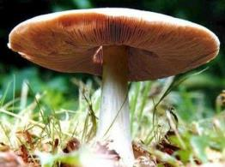
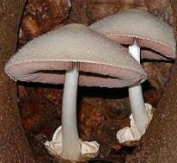
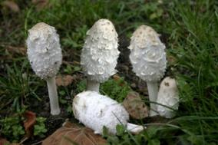
AUTRES CHAMPIGNONS
Lactaire délicieux
Pied de mouton
Agaric champêtre
Volvaire gluante (médiocre)
Volvaire soyeuse (excellent)
Coprin chevelu

Slide 35
CHAMPIGNONS NON COMESTIBLES / TOXIQUES

Slide 36
TRES TOXIQUE
AMANITE PANTHERE
AMANITE TUE-MOUCHE

Slide 37
TRES TOXIQUE
AMANITE JONQUILLE
CLITOCYBE DE L’OLIVIER

Slide 38
TRES TOXIQUE
ENTOLOME LIVIDE
PAXILLE ENROULE

Slide 39
TRES TOXIQUE
GYROMITRE
BOLET SATAN

Slide 40
TRES TOXIQUE
TRICHOLOME TIGRE
LEPIOTE CREPUE

Slide 41
CHAMPIGNONS MORTELS / VENENEUX

Slide 42
MORTEL
AMANITE PHALLOIDE
AMANITE PRINTANIERE
S’attaque au foie, 50 grammes suffisent pour être mortel

Slide 43
MORTEL
AMANITE VIREUSE
LEPIOTE BRUNE

Slide 44
MORTEL
GALERE MARGINEE
CORTINAIRE COULEUR DE ROCOU
Détruit les reins

